Slide 1
Механика твёрдого тела
Абсолютно твёрдое тело — модельное понятие классической механики.
Это - совокупность материальных точек, расстояния между которыми сохраняются в процессе любых движений, совершаемых данным телом.

Slide 2
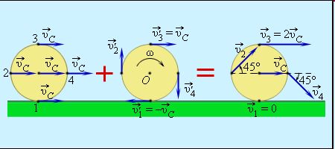
Любое движение твёрдого тела
может быть представлено как наложение поступательного и вращательного движения.

Slide 3
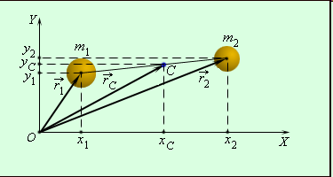
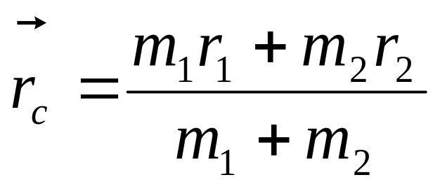
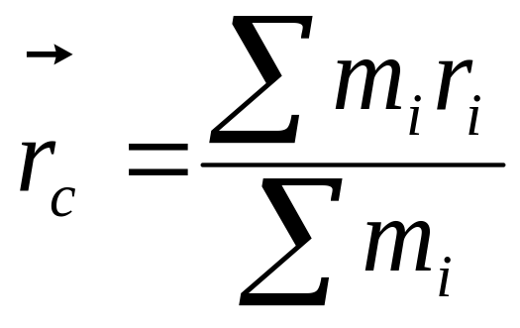
Центр масс системы

Slide 4
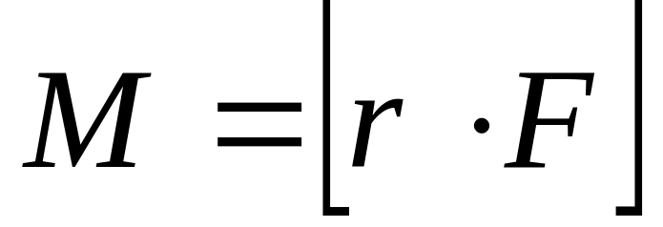
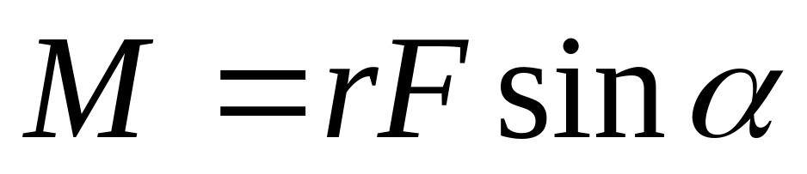
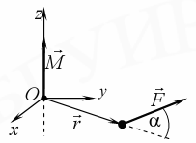
Динамика вращательного движения
Момент силы

Slide 5

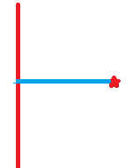



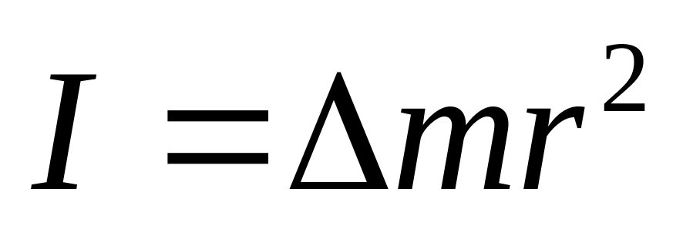
Момент инерции
. материальной точки относительно оси

Slide 6

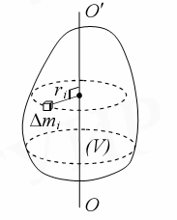
Момент инерции
Момент инерции твердого тела

Slide 7
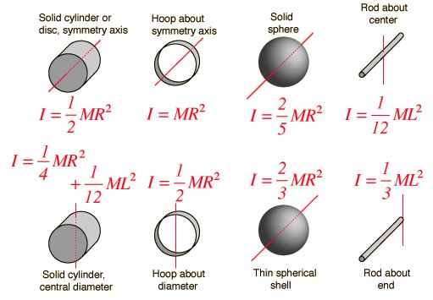
Моменты инерции некоторых тел
.

Slide 8
теорема Штейнера (теорема Гюйгенса-Штейнера)
момент инерции тела J относительно произвольной оси равен сумме момента инерции этого тела J0 относительно оси, проходящей через центр масс тела параллельно рассматриваемой оси, и произведения массы тела m на квадрат расстояния d между осями:

Slide 9

Вывод формулы момента инерции стержня
Разобьём стержень на малые фрагменты длиной dr. Масса и момент инерции такого фрагмента равны
Интегрируя, получим

Slide 10
.
Момент инерции — скалярная физическая величина, мера инертности во вращательном движении вокруг оси, подобно тому, как масса тела является мерой его инертности в поступательном движении
Единица измерения СИ: кг·м²

Slide 11
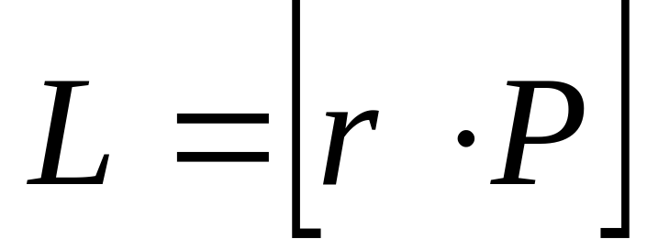
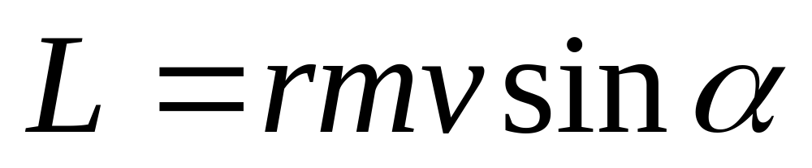

Момент импульса
момент импульса относительно точки — это псевдовектор
.
Единицы измерения
СИ | м²·кг·с⁻¹
Для нескольких частиц момент импульса определяется как (векторная) сумма :

Slide 12
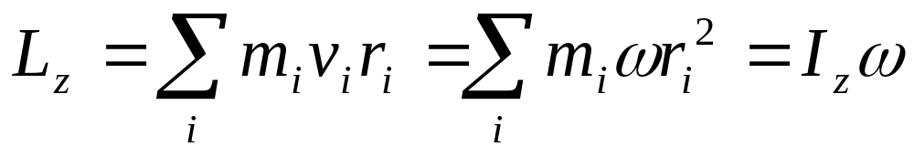
Момент импульса относительно неподвижной оси z L z определяется
проекцией на эту ось вектора момента импульса относительно точки О, лежащей на оси.
Момент импульса твёрдого тела относительно оси

Slide 13
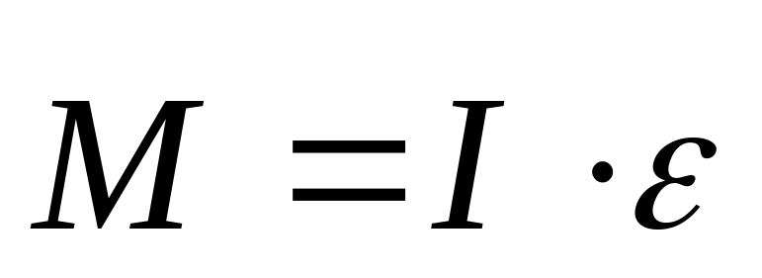
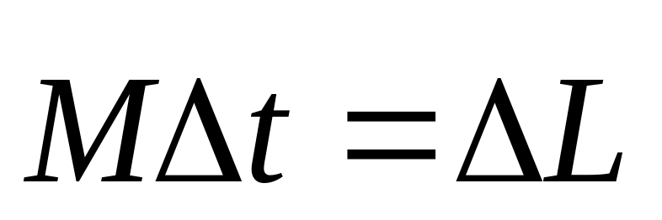
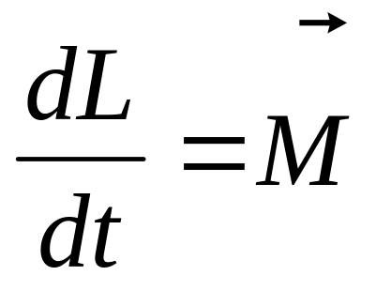
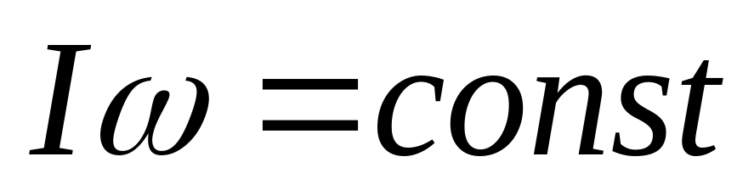
Основное уравнение динамики вращательного движения
Скорость изменения момента импульса равна моменту сил
Закон сохранения момента импульса

Slide 14
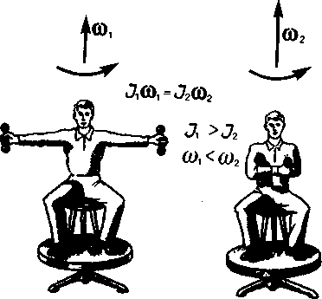
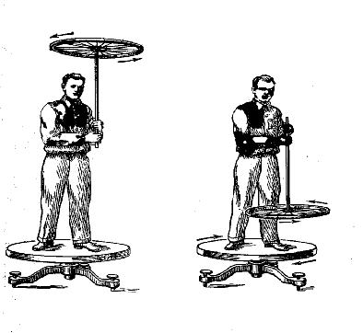
Скамья Жуковского
.

Slide 15
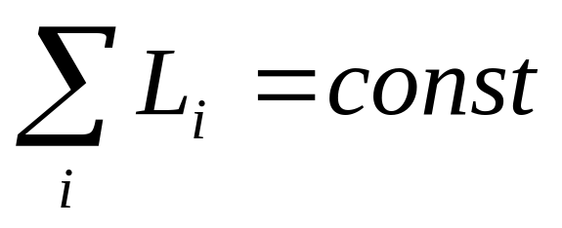
Закон сохранения момента импульса
векторная сумма всех моментов импульса относительно любой неподвижной точки для замкнутой системы остается постоянной со временем
Математически закон сохранения момента импульса следует из изотропности пространства

Slide 16
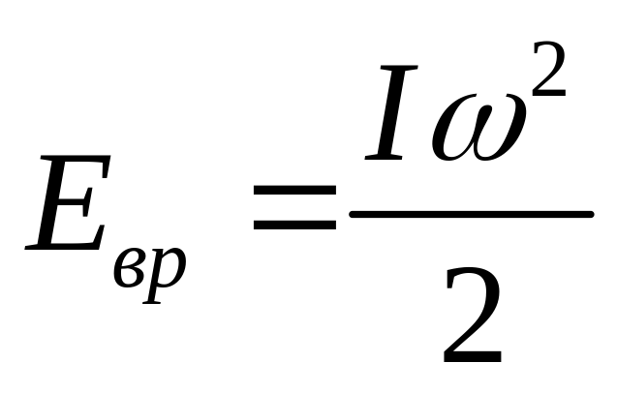
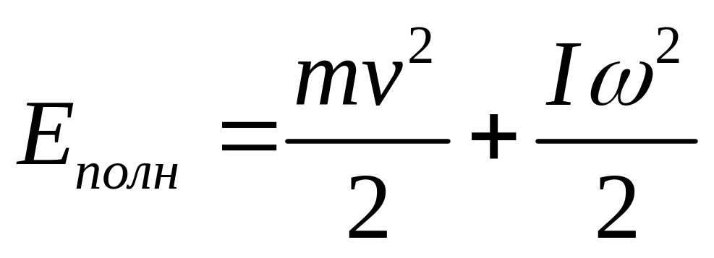
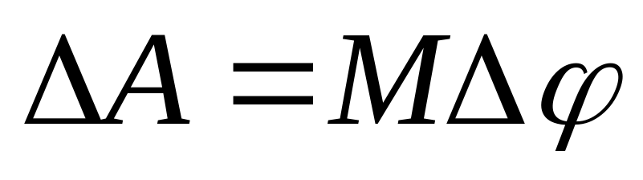
Кинетическая энергия
Тело вращается
Тело вращается и движется поступательно
Работа при вращении

Slide 17
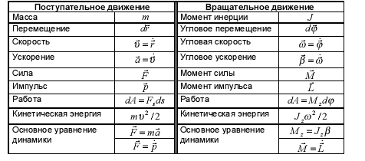
Аналогия между поступательным и вращательным движением

